Slide 1
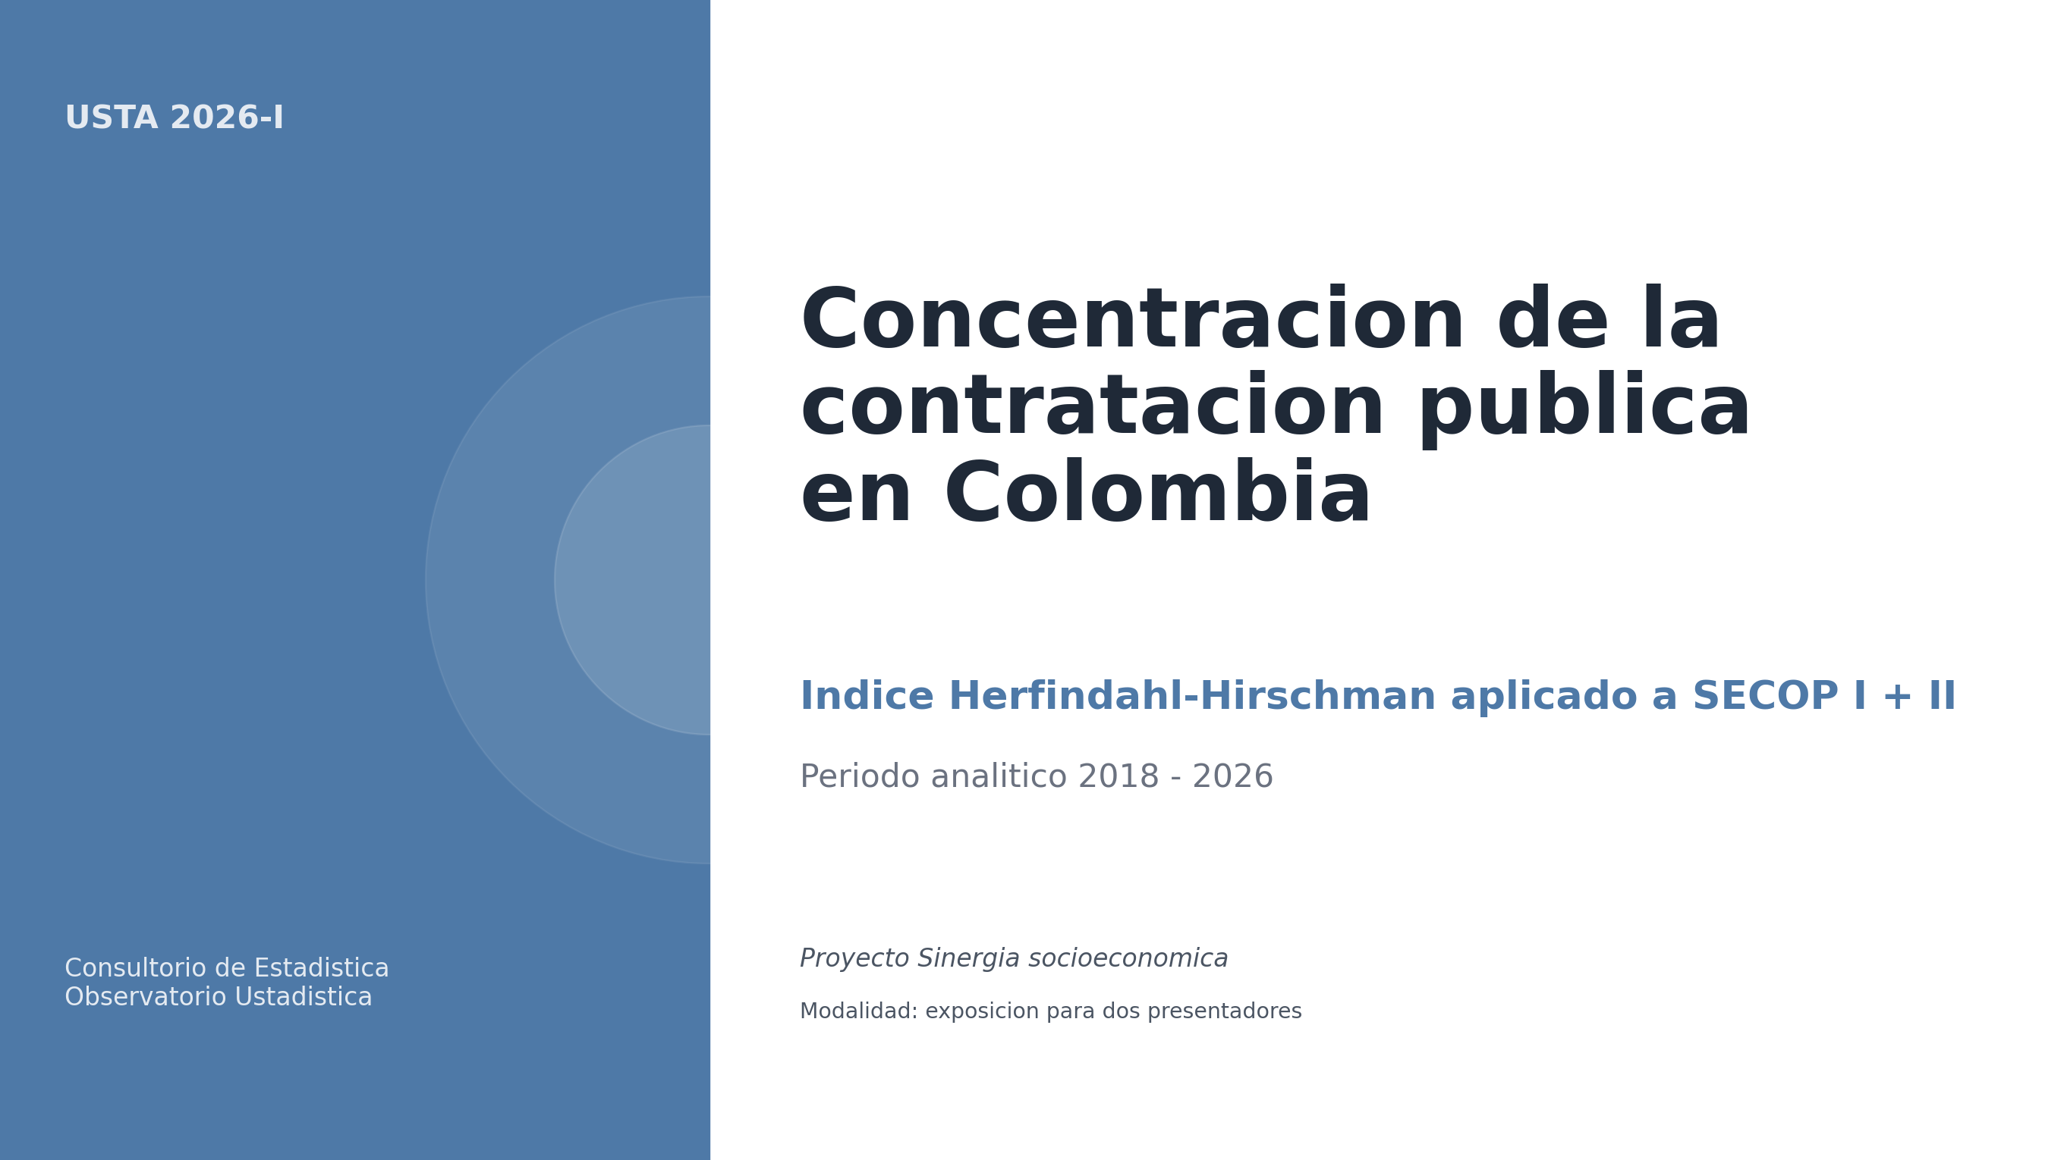

Slide 2
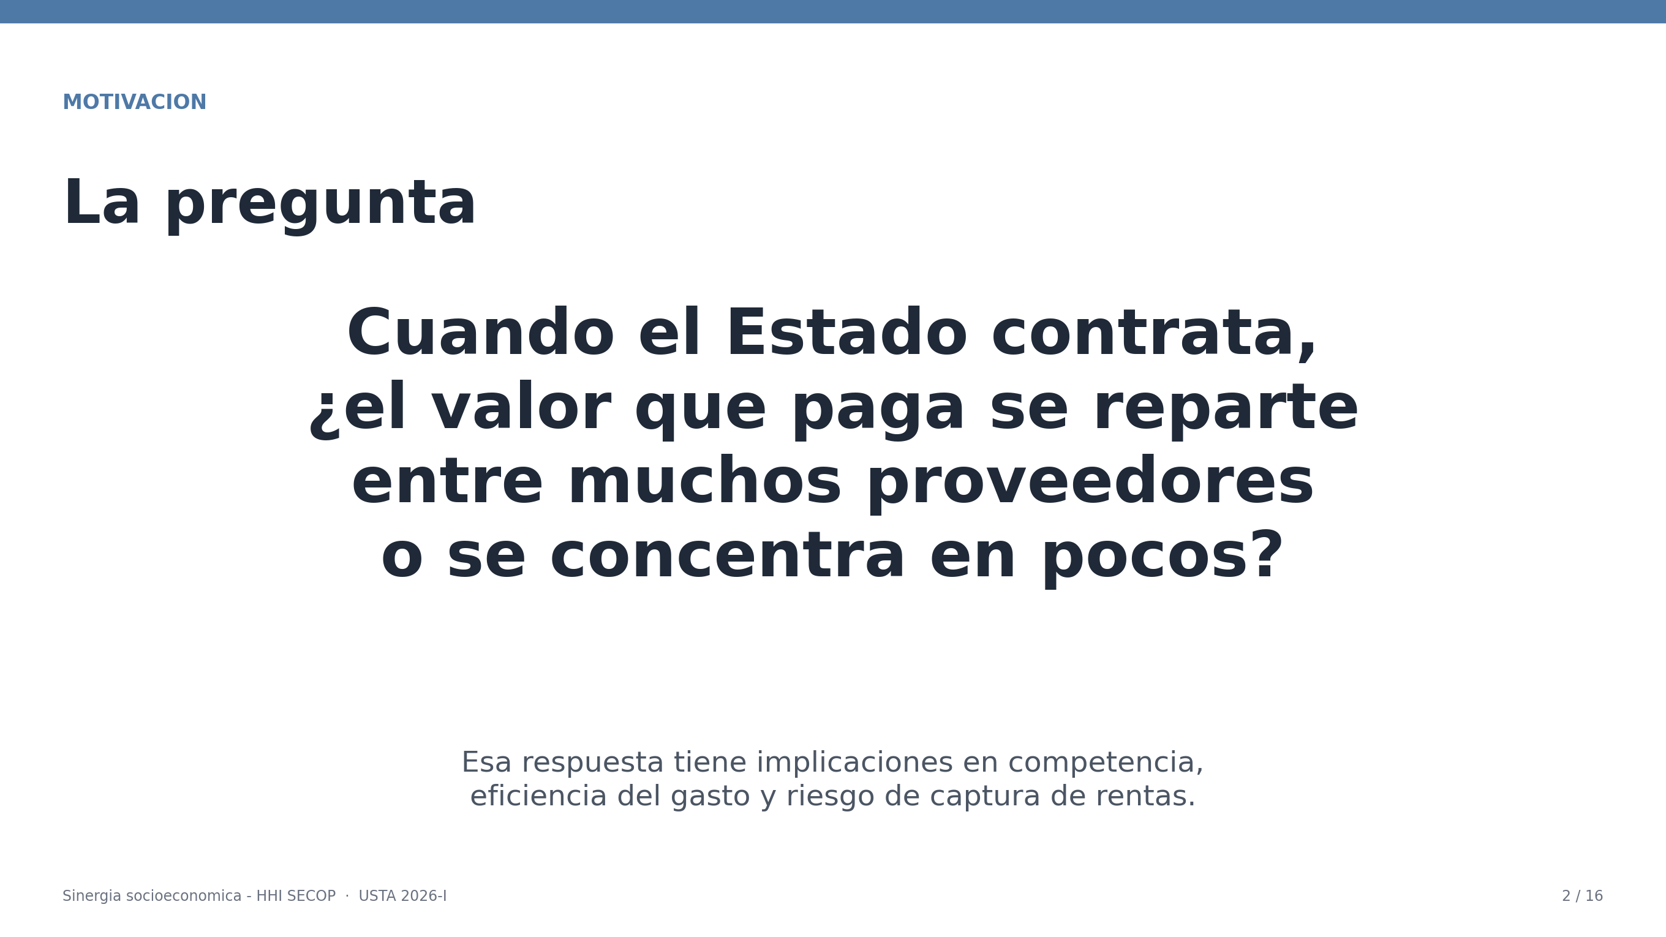

Slide 3
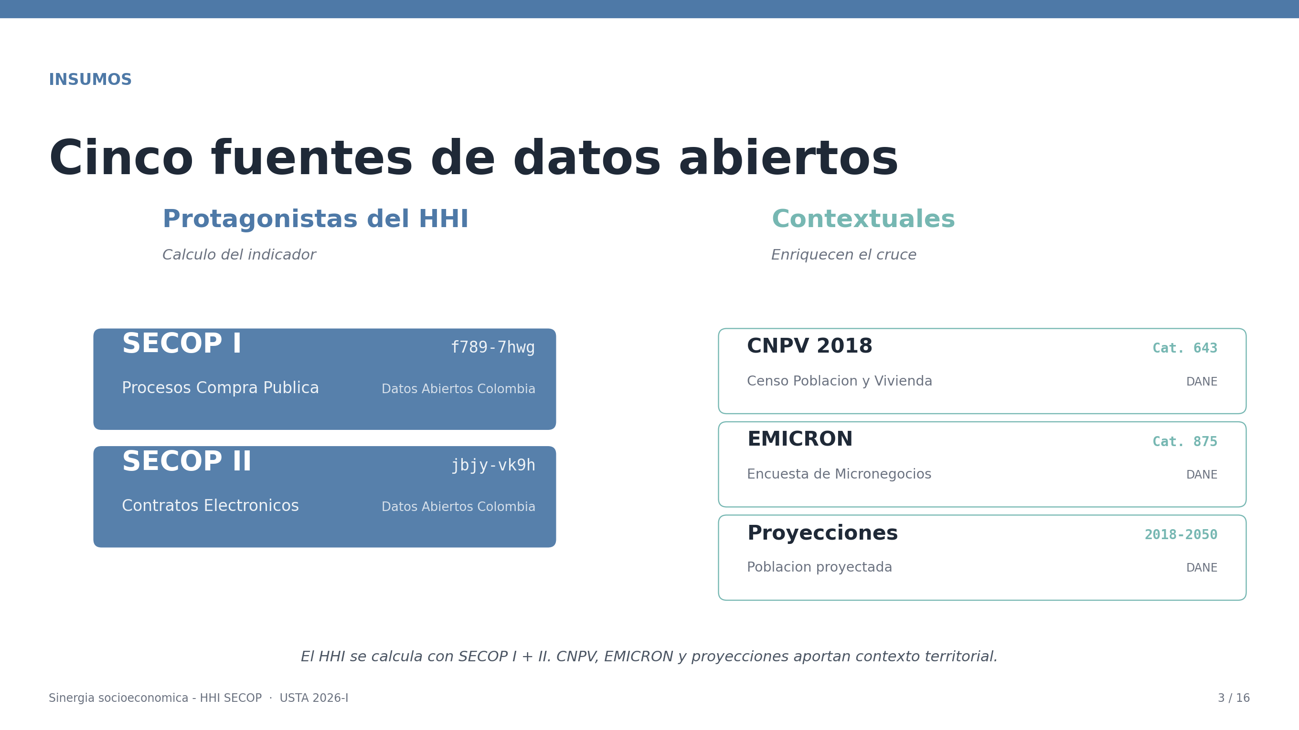

Slide 4
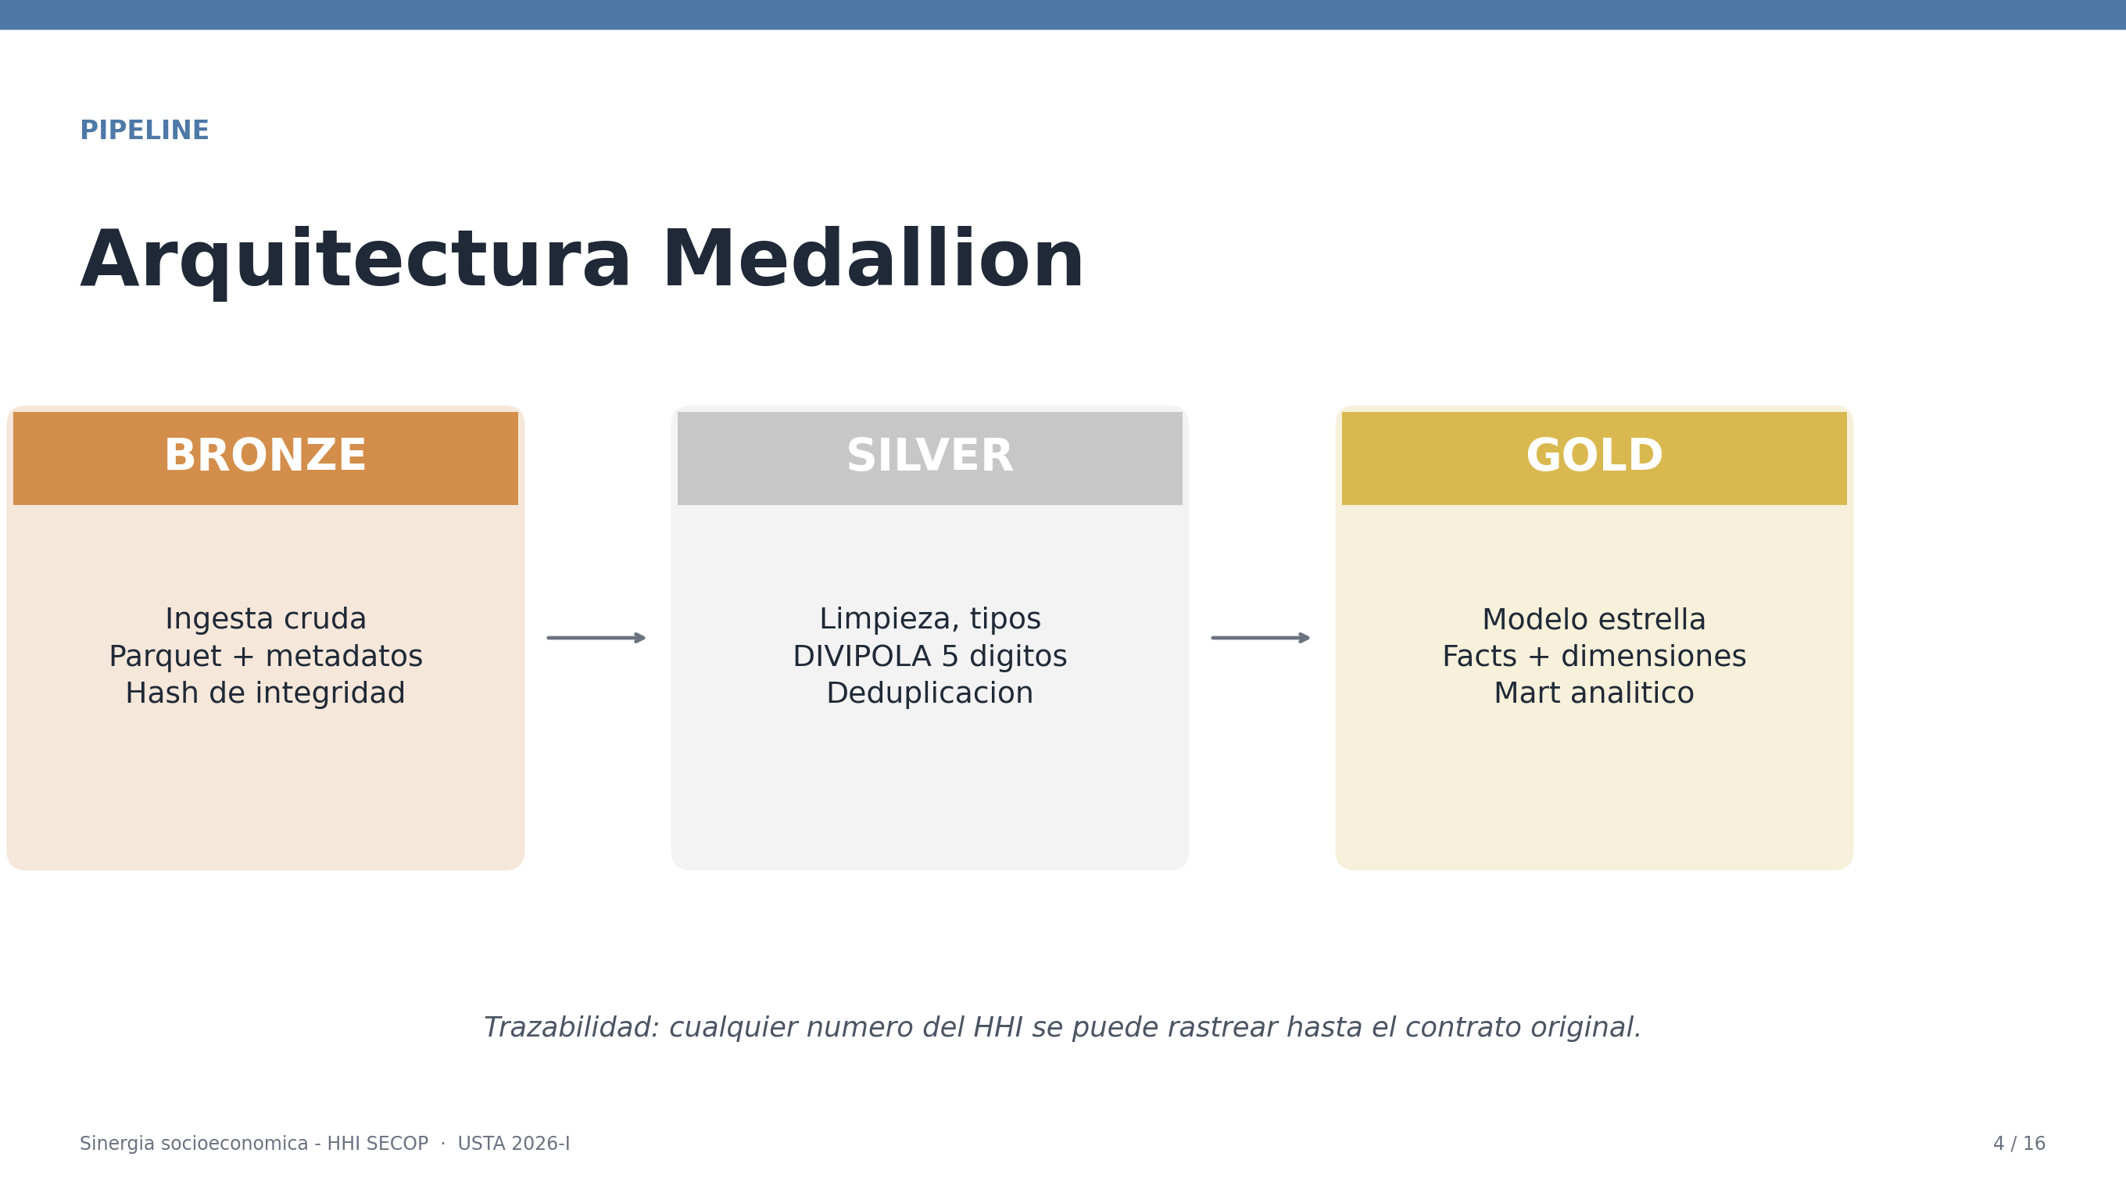

Slide 5
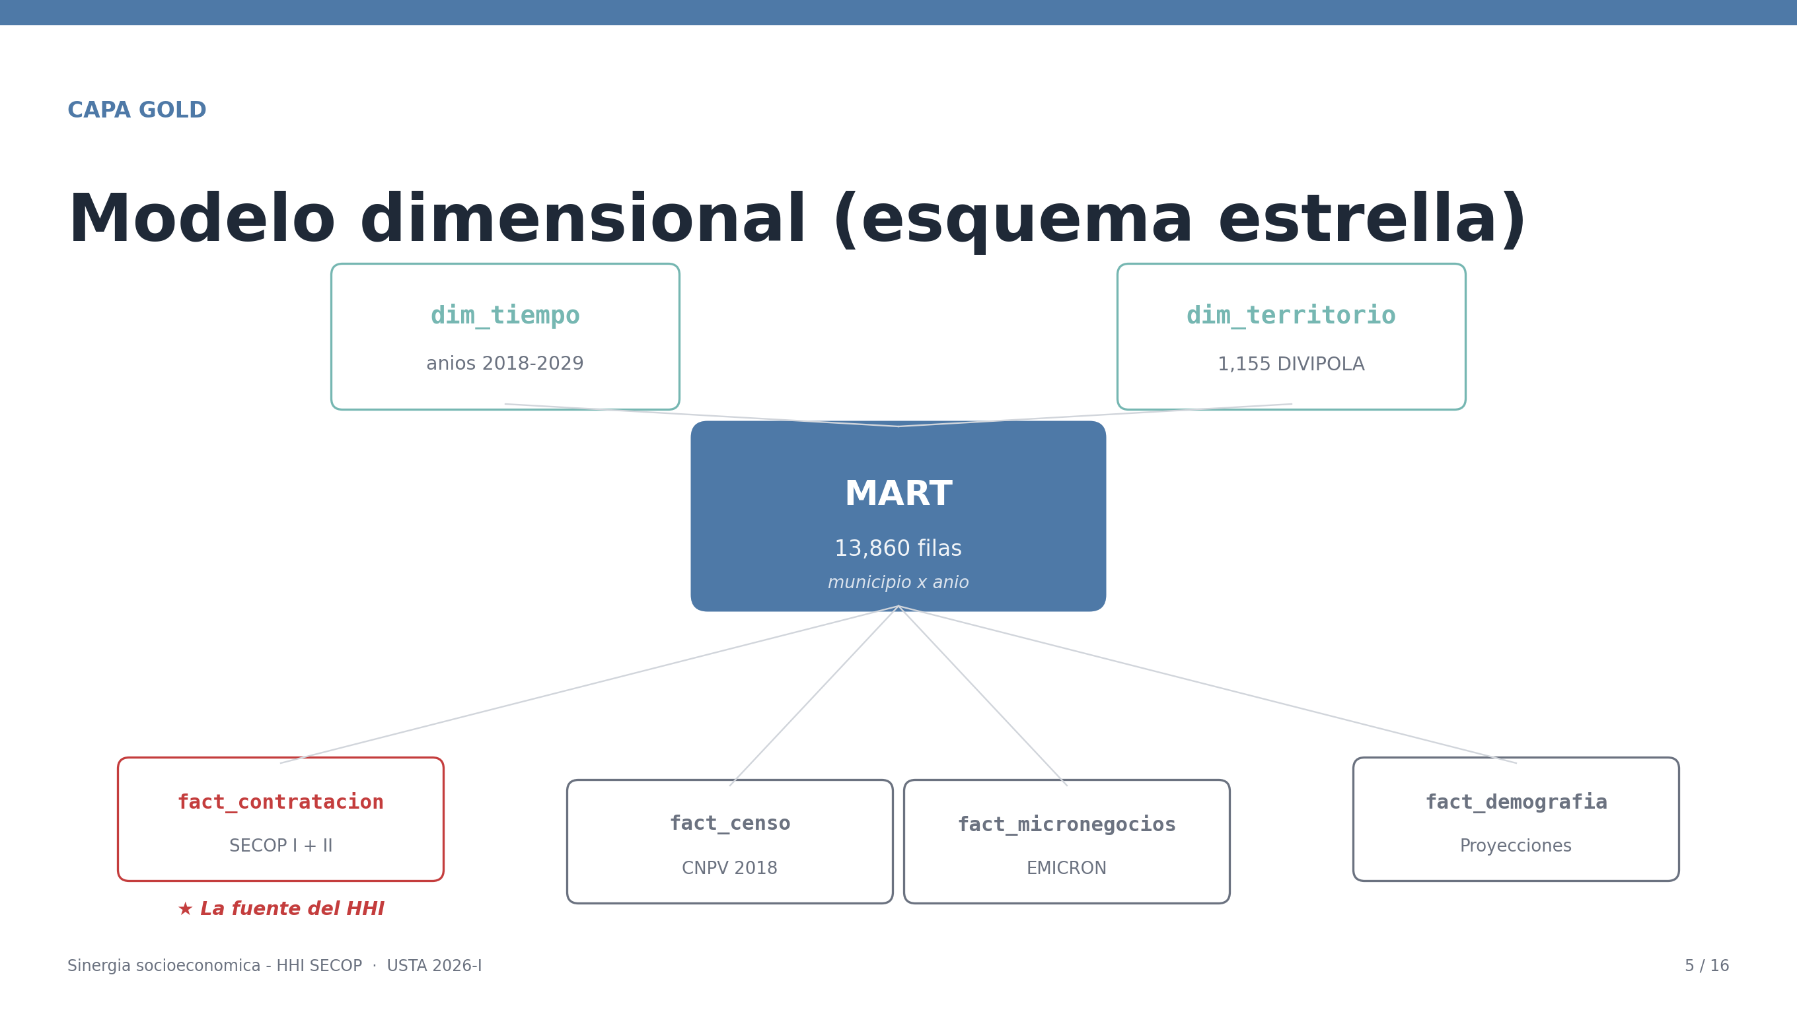

Slide 6
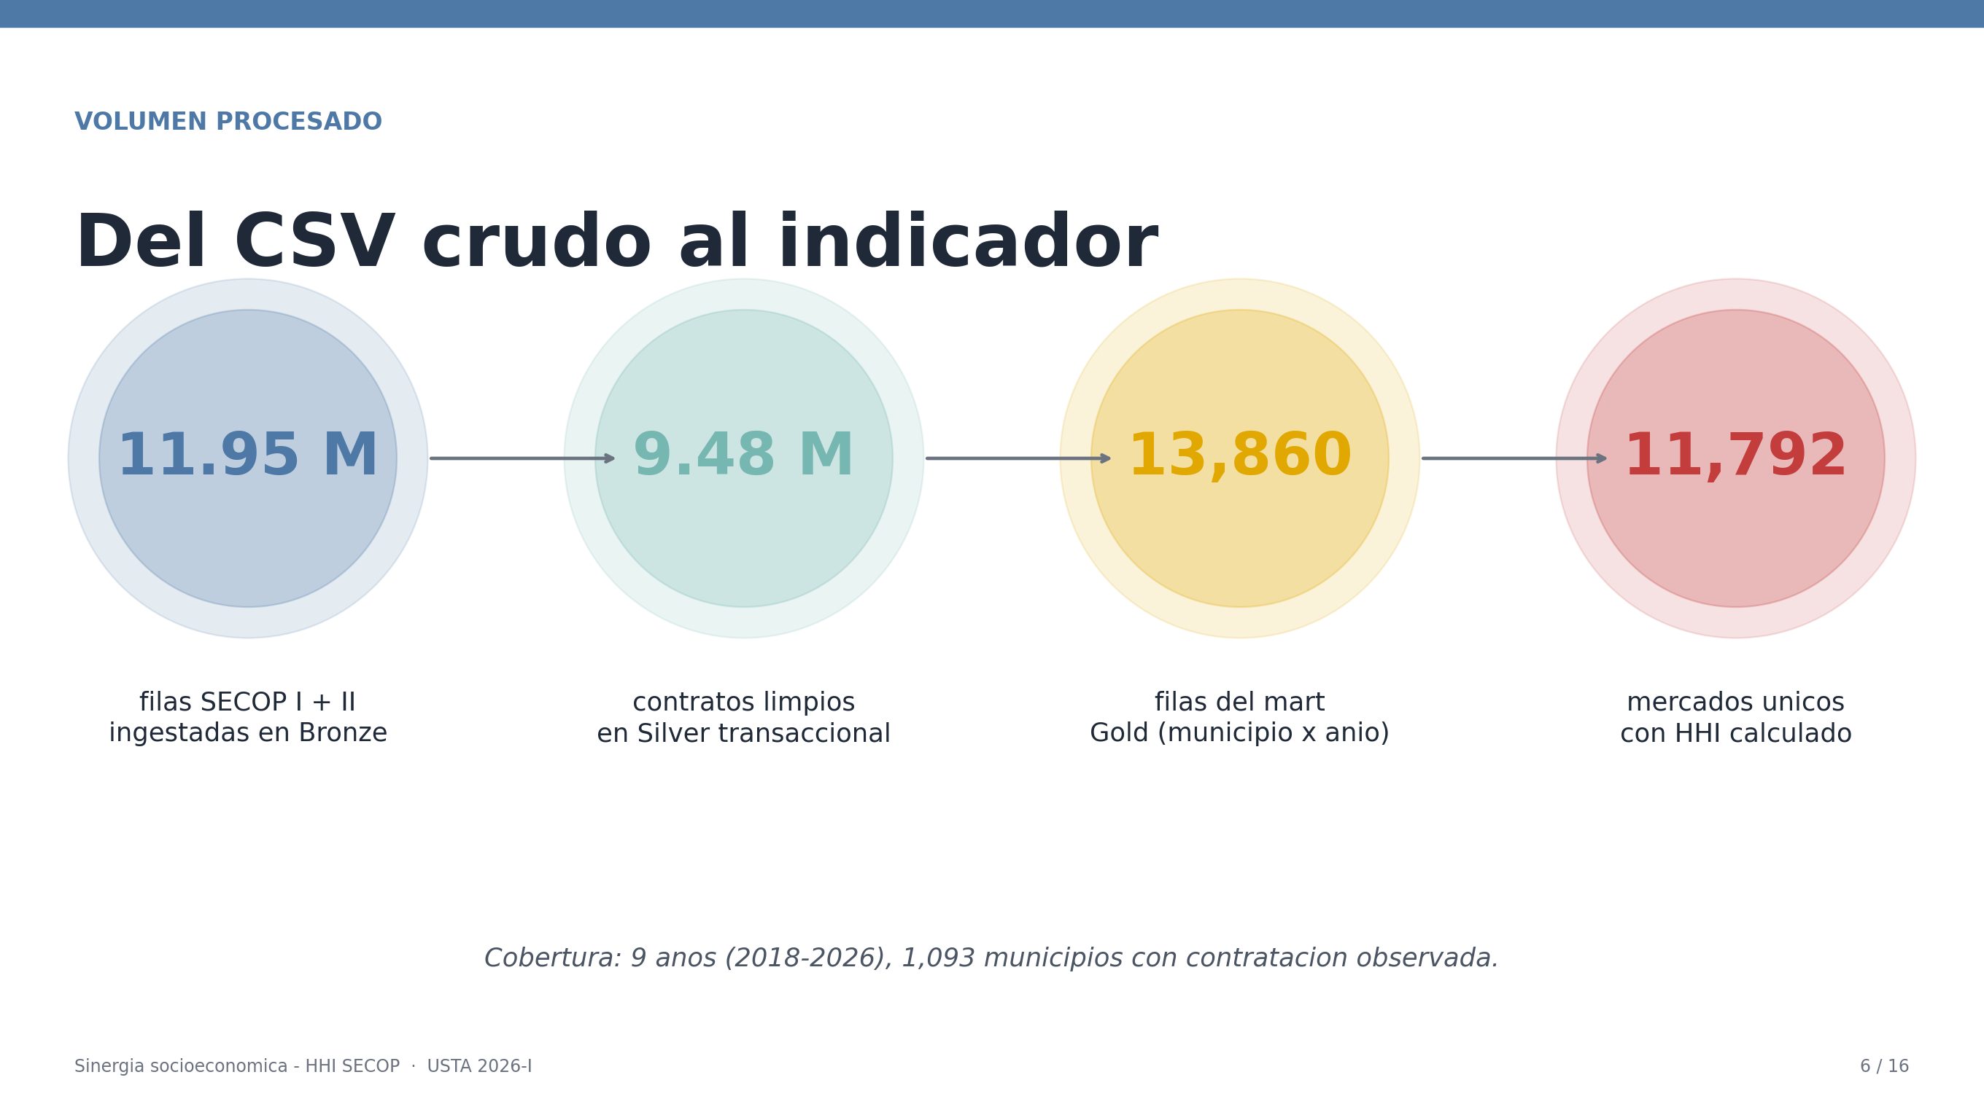

Slide 7
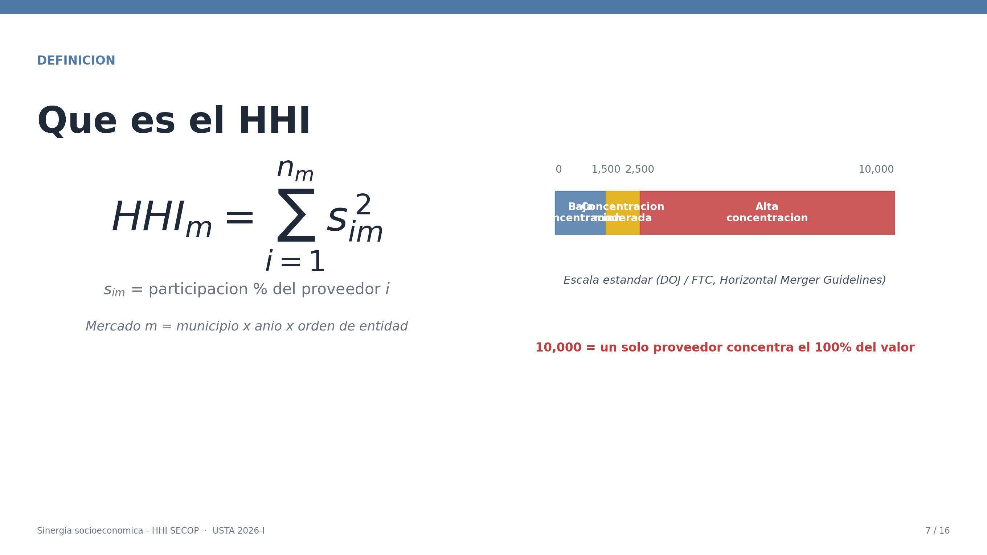

Slide 8
Evolución del HHI Promedio Nacional General
Año | HHI Promedio | Municipios | Contratos | Inversión Total (COP) | Proveedores Únicos
2018 | 1,032.22 | 1,071 | 1'083,791 | $100.82 Billones | 528,485
2019 | 1,278.64 | 1,073 | 1'182,159 | $133.47 Billones | 573,430
2020 | 874.51 | 1,077 | 1'127,055 | $100.41 Billones | 533,552
2021 | 995.07 | 1,080 | 1'283,497 | $134.42 Billones | 592,724
2022 | 1,090.20 | 1,084 | 1'092,707 | $166.48 Billones | 579,145
2023 | 1,180.11 | 1,081 | 960,198 | $113.41 Billones | 508,861
2024 | 838.26 | 1,087 | 954,524 | $106.93 Billones | 521,362
2025 | 1,094.99 | 1,087 | 1'041,632 | $155.18 Billones | 554,176
2026 | 1,175.71 | 1,069 | 503,992 | $50.51 Billones | 436,791

Slide 9
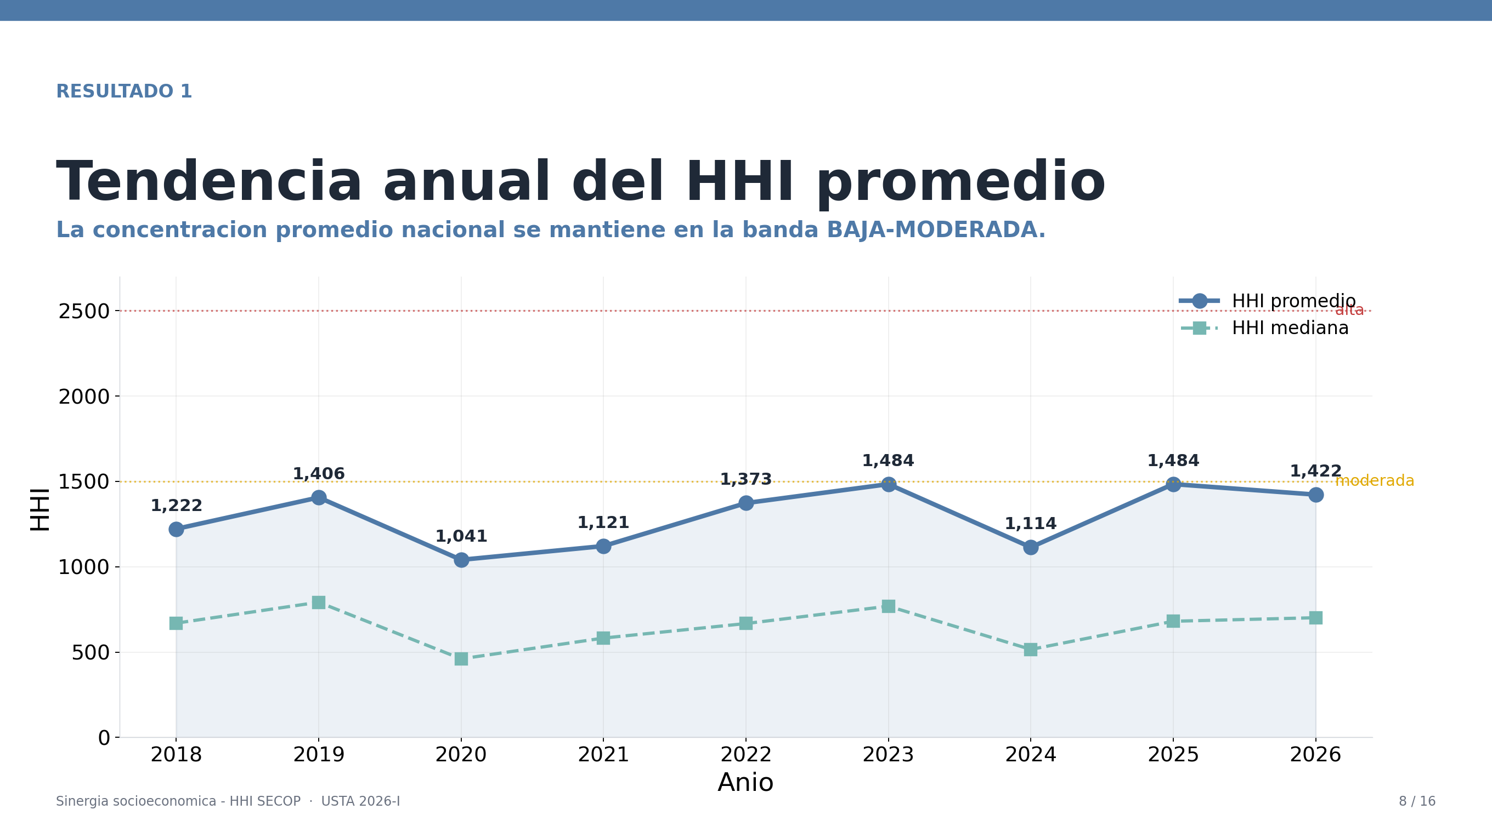

Slide 10
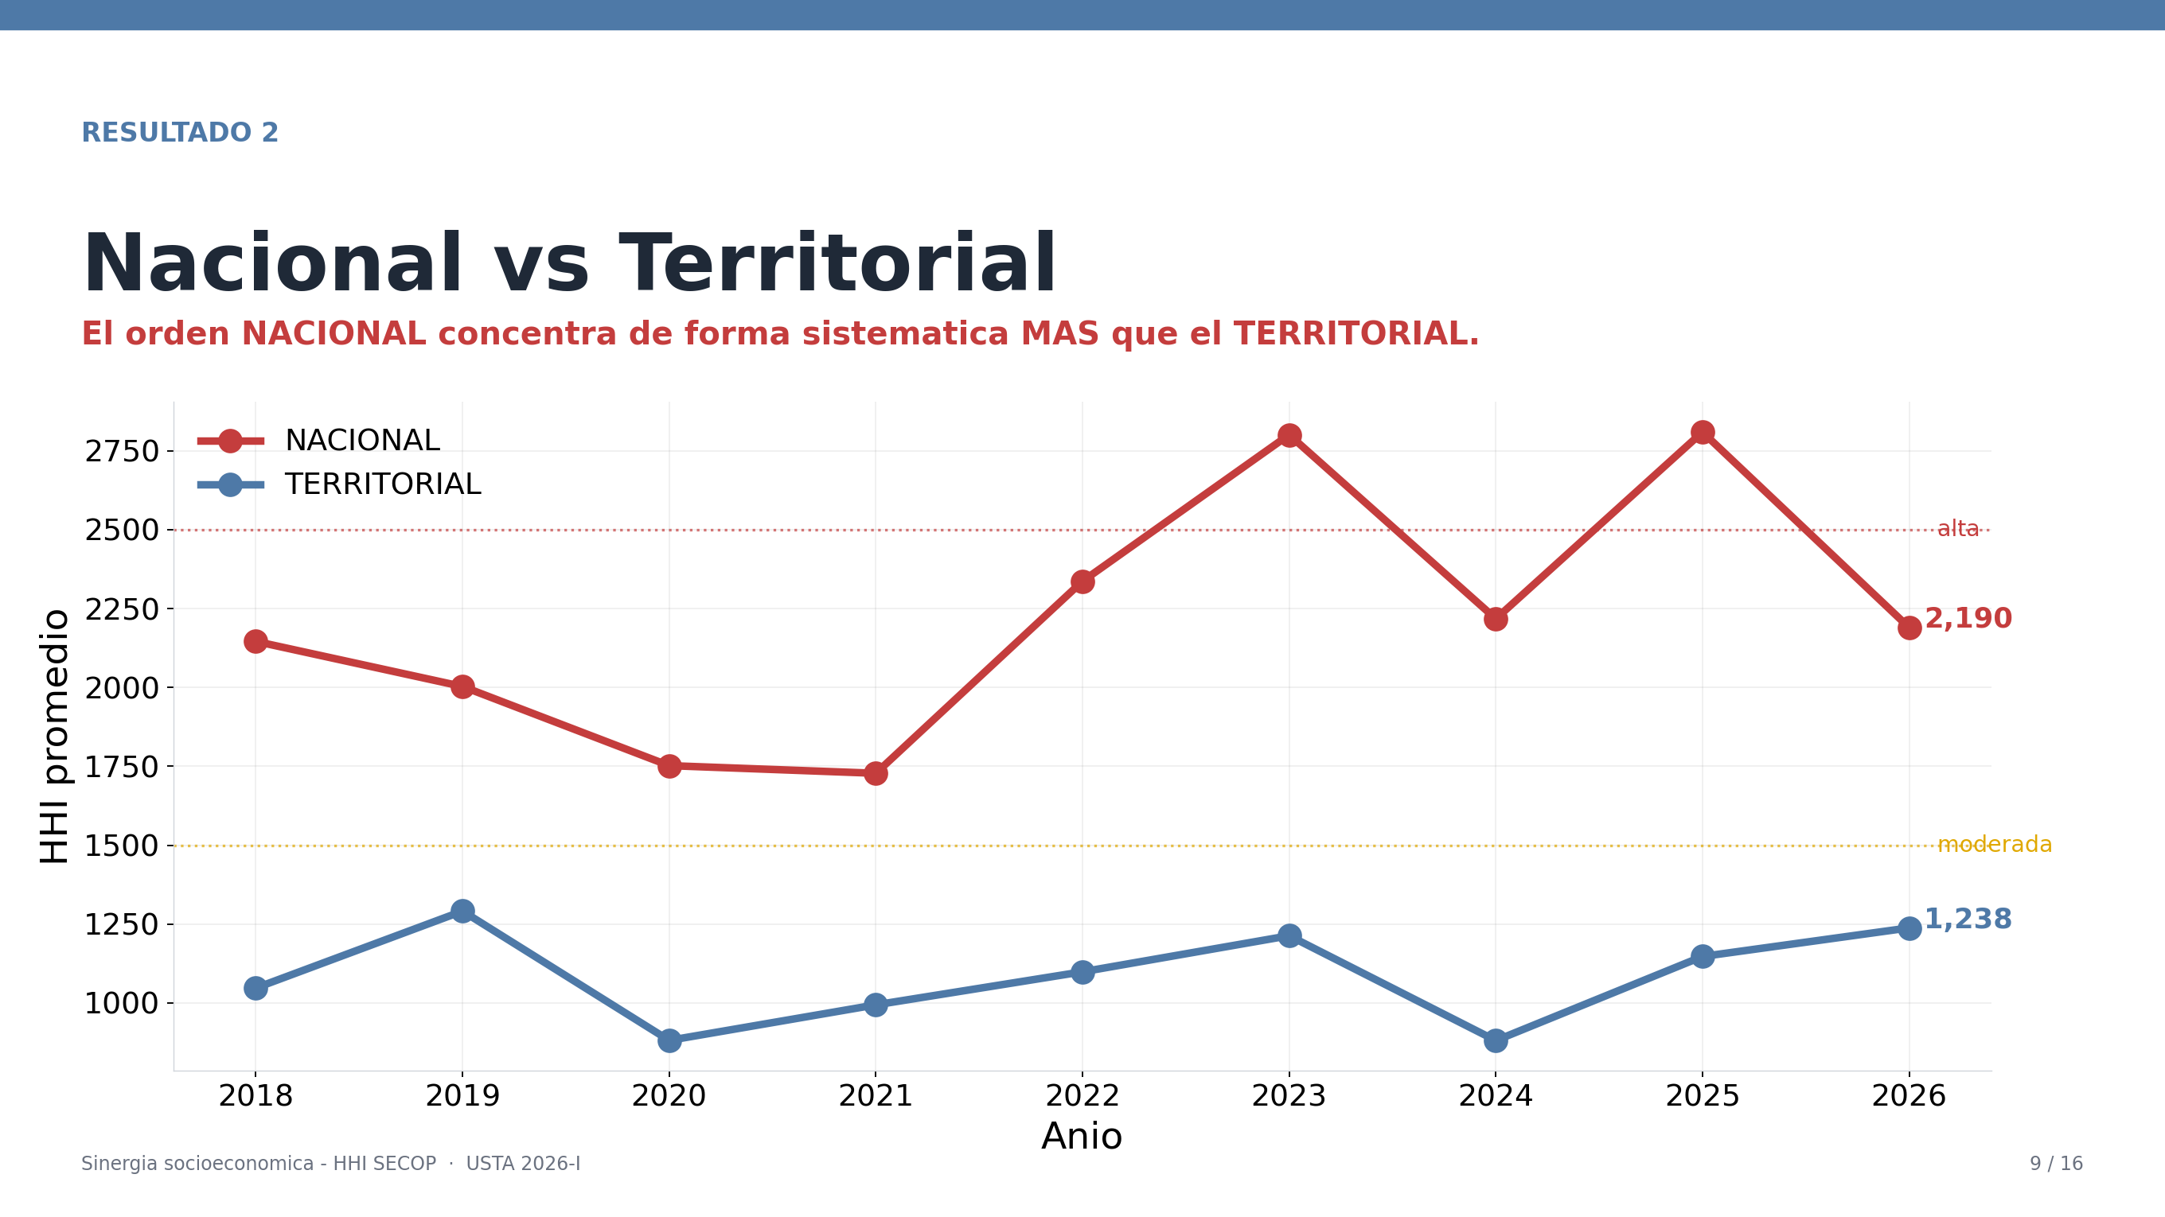

Slide 11
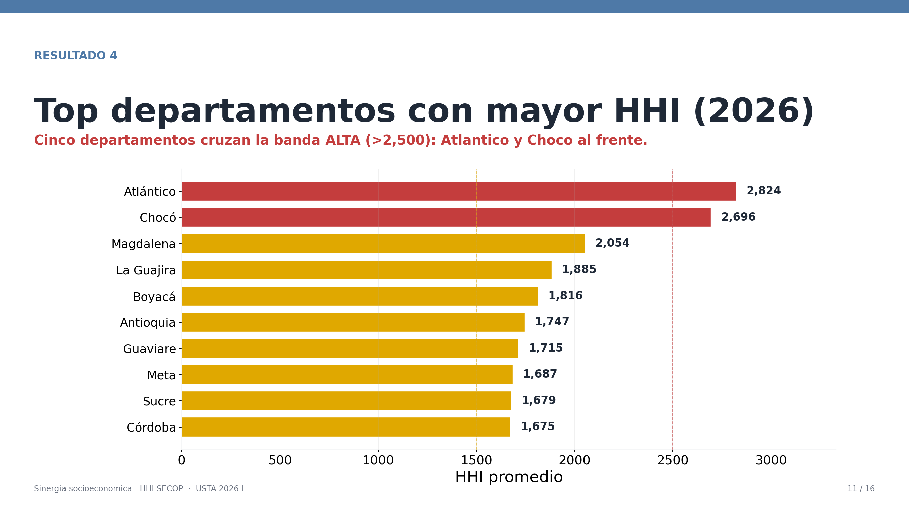

Slide 12
HHI Promedio Nacional SIN ATÍPICOS (Excluye Top 1%)
Año | HHI Promedio | Municipios | Contratos | Inversión Total (COP) | Proveedores Únicos
2018 | 470.86 | 1,070 | 1'072,950 | $28.89 Billones | 524,569
2019 | 559.27 | 1,072 | 1'170,340 | $36.07 Billones | 569,179
2020 | 368.44 | 1,077 | 1'115,780 | $26.68 Billones | 530,597
2021 | 442.36 | 1,080 | 1'270,660 | $35.14 Billones | 589,232
2022 | 463.02 | 1,084 | 1'081,780 | $35.78 Billones | 575,207
2023 | 616.73 | 1,081 | 950,610 | $37.33 Billones | 505,568
2024 | 537.33 | 1,087 | 944,978 | $36.87 Billones | 518,775
2025 | 577.51 | 1,086 | 1'031,220 | $47.05 Billones | 551,551
2026 | 693.72 | 1,069 | 498,952 | $17.77 Billones | 434,378

Slide 13
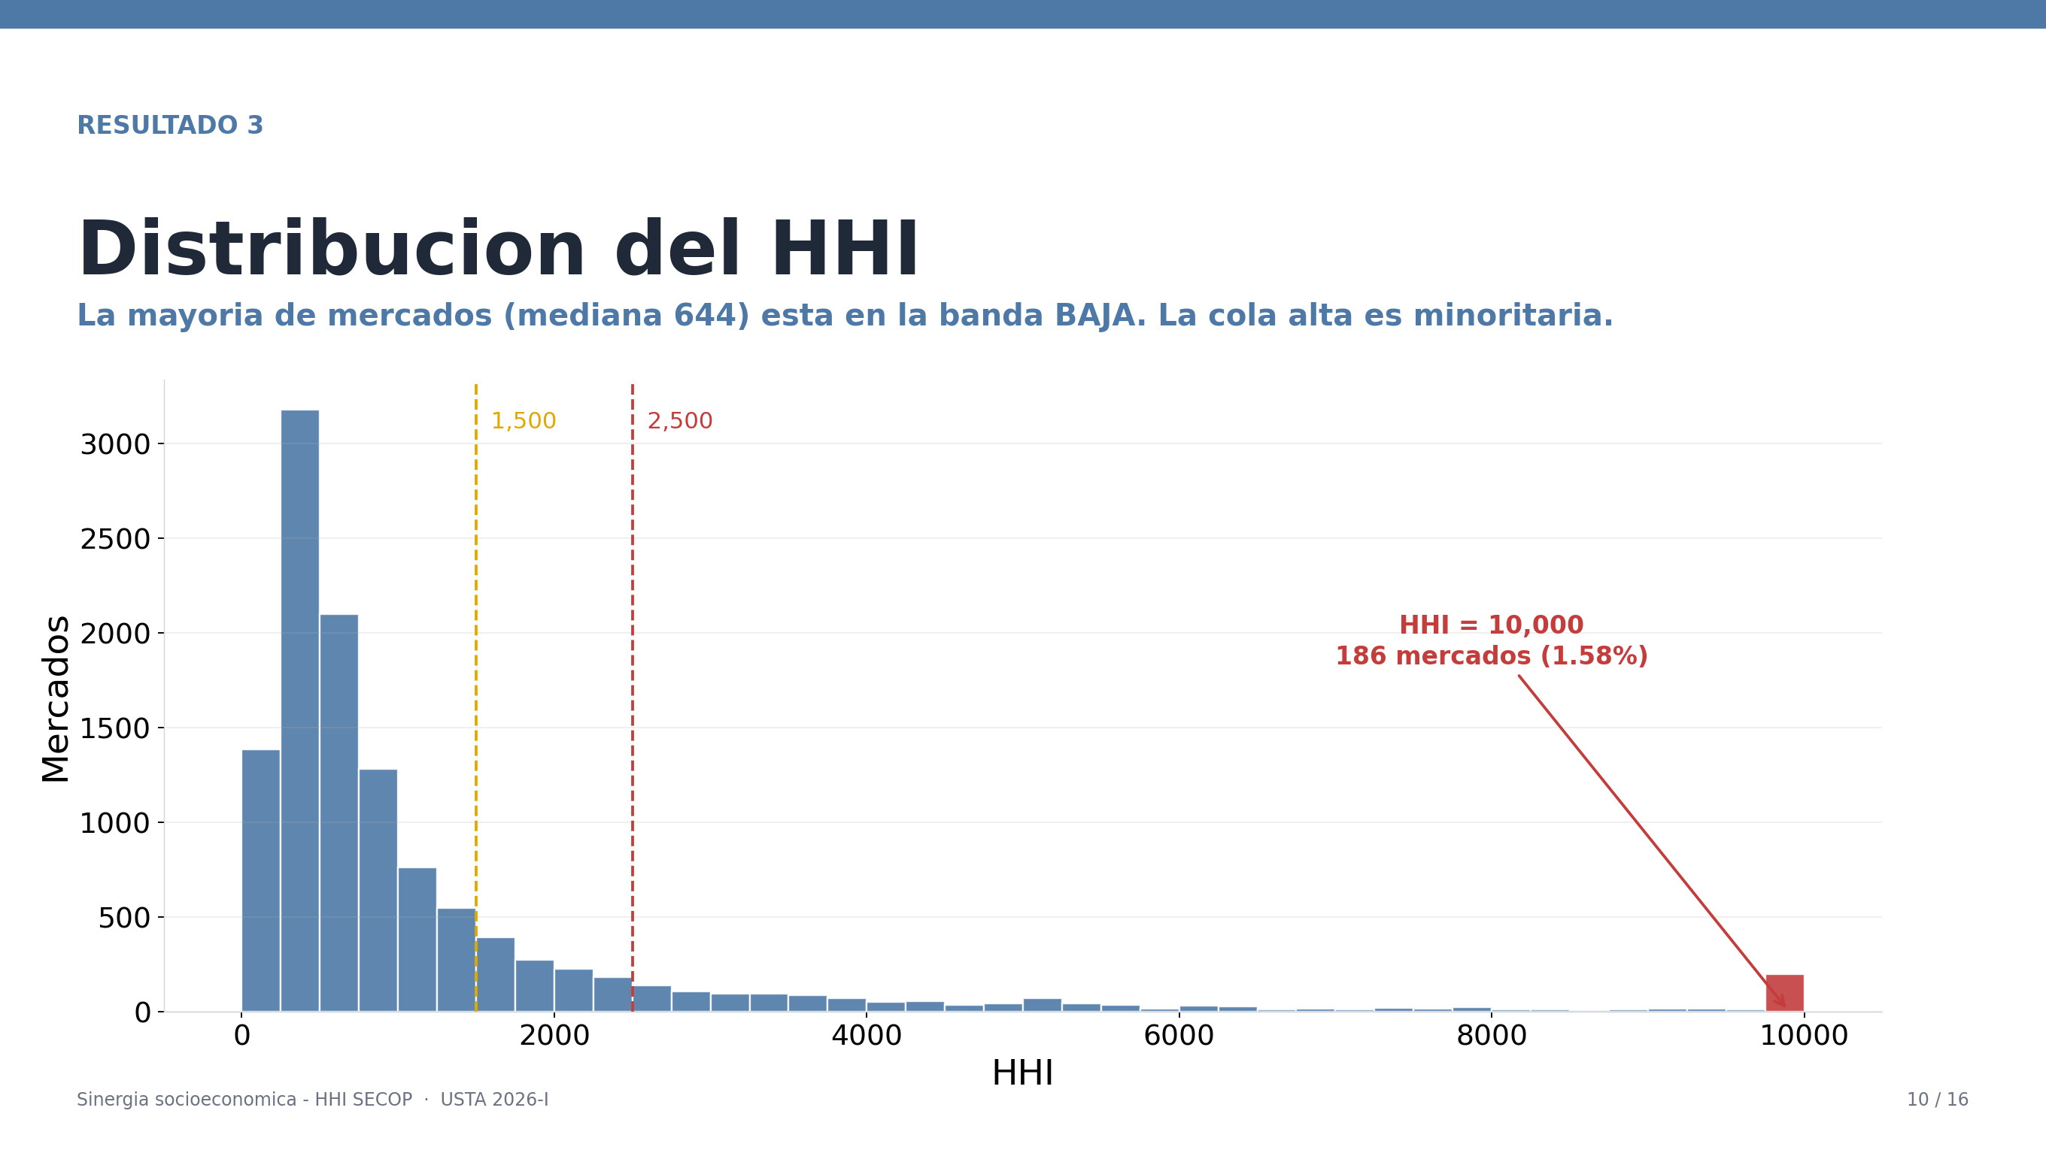

Slide 14
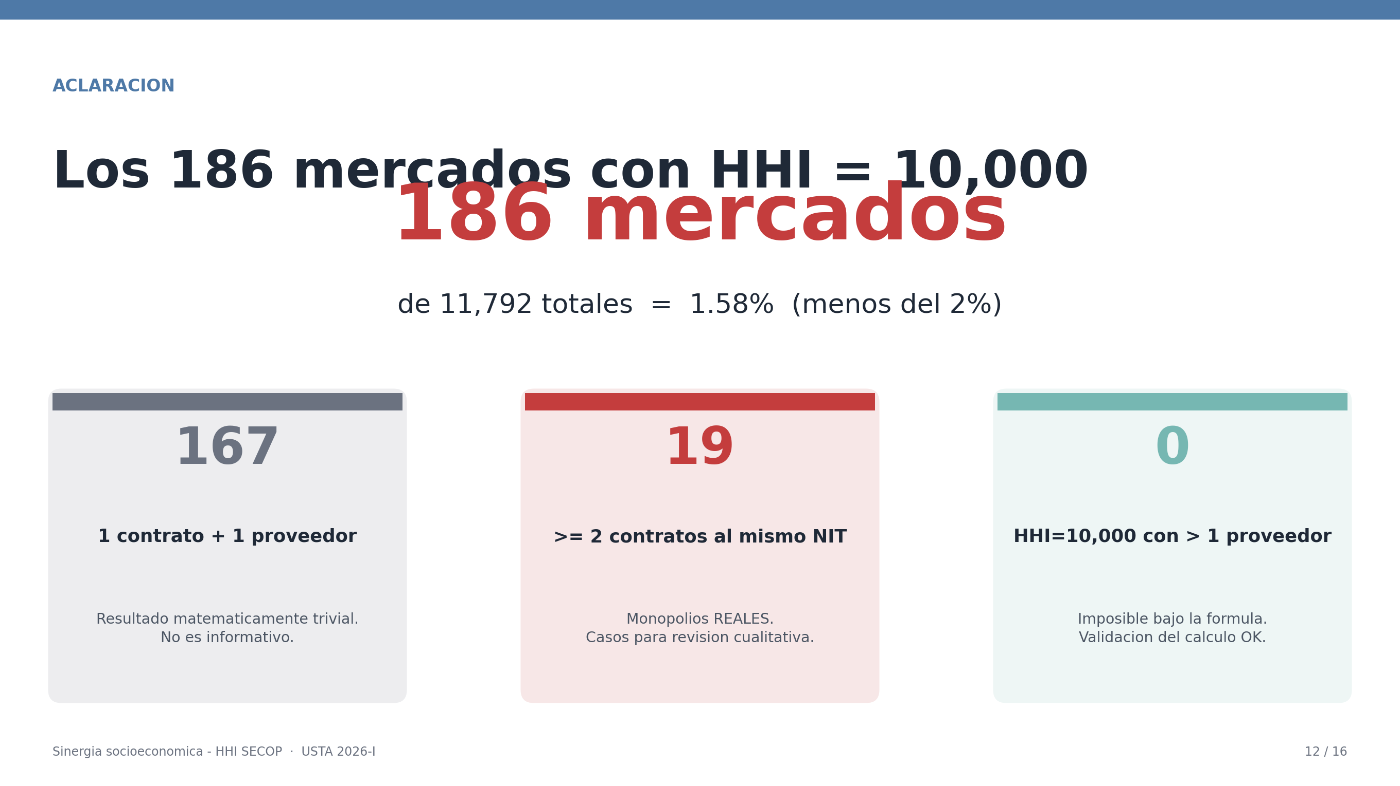
LOS MERCADOS CON HHI = 10.000
186 MERCADOS

Slide 15
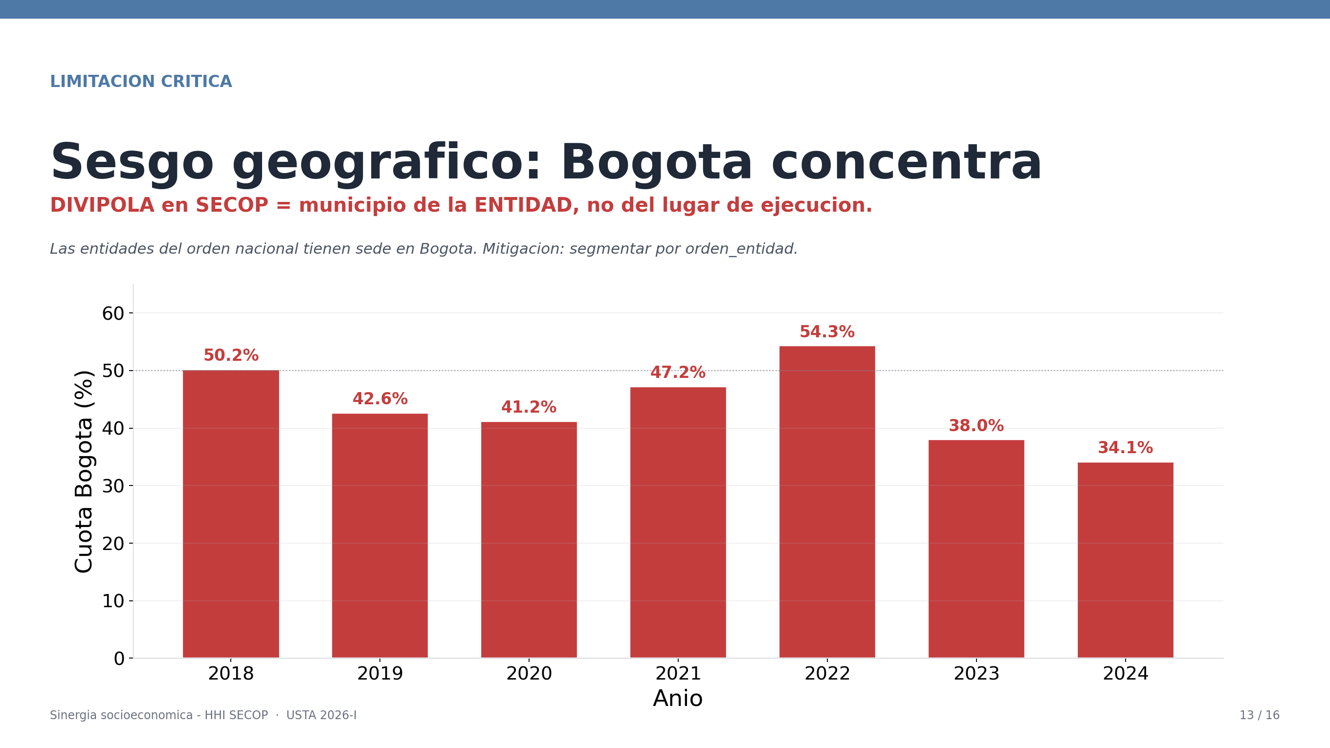
Evolución del HHI Solo en Bogotá D.C. (Municipio Completo)
Año | HHI Bogotá | Inversión Total (COP) | Contratos | Proveedores | Interpretación
2018 | 52.06 | $48.88 Billones | 220,407 | 148,363 | Baja concentración / Competencia Alta
2019 | 67.07 | $54.93 Billones | 254,631 | 176,303 | Baja concentración / Competencia Alta
2020 | 237.64 | $37.04 Billones | 133,739 | 93,504 | Baja concentración / Competencia Alta
2021 | 284.25 | $57.86 Billones | 147,683 | 102,067 | Baja concentración / Competencia Alta
2022 | 2,043.56 | $90.04 Billones | 136,994 | 102,189 | Moderada (Pico Convenios Metro L2 y TM)
2023 | 68.49 | $39.99 Billones | 153,178 | 110,104 | Baja concentración / Competencia Alta
2024 | 42.43 | $34.82 Billones | 169,567 | 120,766 | Baja concentración / Competencia Alta
2025 | 185.25 | $52.46 Billones | 172,012 | 123,849 | Baja concentración / Competencia Alta
2026 | 2,129.11 | $19.19 Billones | 97,765 | 90,499 | Moderada (Megaconcesión ANI)

Slide 17
HHI por Orden de Entidad (CON ATÍPICOS)
Año | Orden Entidad | HHI Promedio | Municipios | Contratos | Inversión Total (COP) | Proveedores
2018 | NACIONAL | 2,145.84 | 174 | 183,969 | $37.16 Billones | 125,896
2018 | TERRITORIAL | 1,047.54 | 1,068 | 895,886 | $63.52 Billones | 417,526
2019 | NACIONAL | 2,002.97 | 186 | 212,493 | $55.25 Billones | 145,722
2019 | TERRITORIAL | 1,291.19 | 1,070 | 966,889 | $78.12 Billones | 445,336
2020 | NACIONAL | 1,752.16 | 207 | 155,432 | $36.63 Billones | 112,277
2020 | TERRITORIAL | 881.55 | 1,074 | 968,957 | $63.67 Billones | 434,105
2021 | NACIONAL | 1,727.96 | 210 | 177,179 | $59.53 Billones | 125,118
2021 | TERRITORIAL | 994.16 | 1,077 | 1,100,656 | $74.17 Billones | 485,828
2022 | NACIONAL | 2,336.49 | 245 | 169,935 | $50.91 Billones | 125,546
2022 | TERRITORIAL | 1,098.89 | 1,080 | 914,060 | $114.48 Billones | 467,375
2023 | NACIONAL | 2,800.75 | 203 | 202,271 | $39.62 Billones | 135,604
2023 | TERRITORIAL | 1,213.17 | 1,079 | 748,330 | $72.17 Billones | 385,045
2024 | NACIONAL | 2,217.48 | 199 | 222,109 | $43.25 Billones | 160,027
2024 | TERRITORIAL | 881.05 | 1,082 | 721,323 | $62.61 Billones | 374,462
2025 | NACIONAL | 2,809.30 | 215 | 240,476 | $57.54 Billones | 162,427
2025 | TERRITORIAL | 1,147.46 | 1,086 | 789,752 | $96.17 Billones | 406,075
2026 | NACIONAL | 2,189.69 | 179 | 133,738 | $20.50 Billones | 125,174
2026 | TERRITORIAL | 1,237.99 | 1,067 | 364,432 | $24.25 Billones | 316,779

Slide 18
HHI por Orden de Entidad (SIN ATÍPICOS)
Año | Orden Entidad | HHI Promedio | Municipios | Contratos | Inversión Total (COP) | Proveedores
2018 | NACIONAL | 1,831.76 | 173 | 180,310 | $8.56 Billones | 124,731
2018 | TERRITORIAL | 479.11 | 1,067 | 888,735 | $20.23 Billones | 414,431
2019 | NACIONAL | 1,719.69 | 185 | 208,480 | $10.38 Billones | 144,466
2019 | TERRITORIAL | 573.36 | 1,069 | 959,094 | $25.63 Billones | 441,892
2020 | NACIONAL | 1,506.37 | 207 | 150,792 | $7.49 Billones | 110,874
2020 | TERRITORIAL | 378.69 | 1,074 | 962,342 | $19.11 Billones | 432,067
2021 | NACIONAL | 1,540.44 | 209 | 172,653 | $8.32 Billones | 123,733
2021 | TERRITORIAL | 444.81 | 1,077 | 1,092,427 | $26.63 Billones | 483,197
2022 | NACIONAL | 2,145.48 | 244 | 166,517 | $9.18 Billones | 124,337
2022 | TERRITORIAL | 466.87 | 1,080 | 906,662 | $26.29 Billones | 464,313
2023 | NACIONAL | 2,584.11 | 202 | 199,420 | $10.33 Billones | 134,676
2023 | TERRITORIAL | 640.67 | 1,079 | 741,672 | $26.62 Billones | 382,360
2024 | NACIONAL | 1,972.38 | 199 | 217,814 | $13.14 Billones | 158,733
2024 | TERRITORIAL | 574.28 | 1,082 | 716,163 | $23.35 Billones | 372,833
2025 | NACIONAL | 2,473.67 | 214 | 237,129 | $14.77 Billones | 161,463
2025 | TERRITORIAL | 643.42 | 1,085 | 782,807 | $31.85 Billones | 404,074
2026 | NACIONAL | 1,910.58 | 179 | 132,597 | $6.81 Billones | 124,575
2026 | TERRITORIAL | 764.72 | 1,067 | 360,568 | $10.81 Billones | 314,817

Slide 19
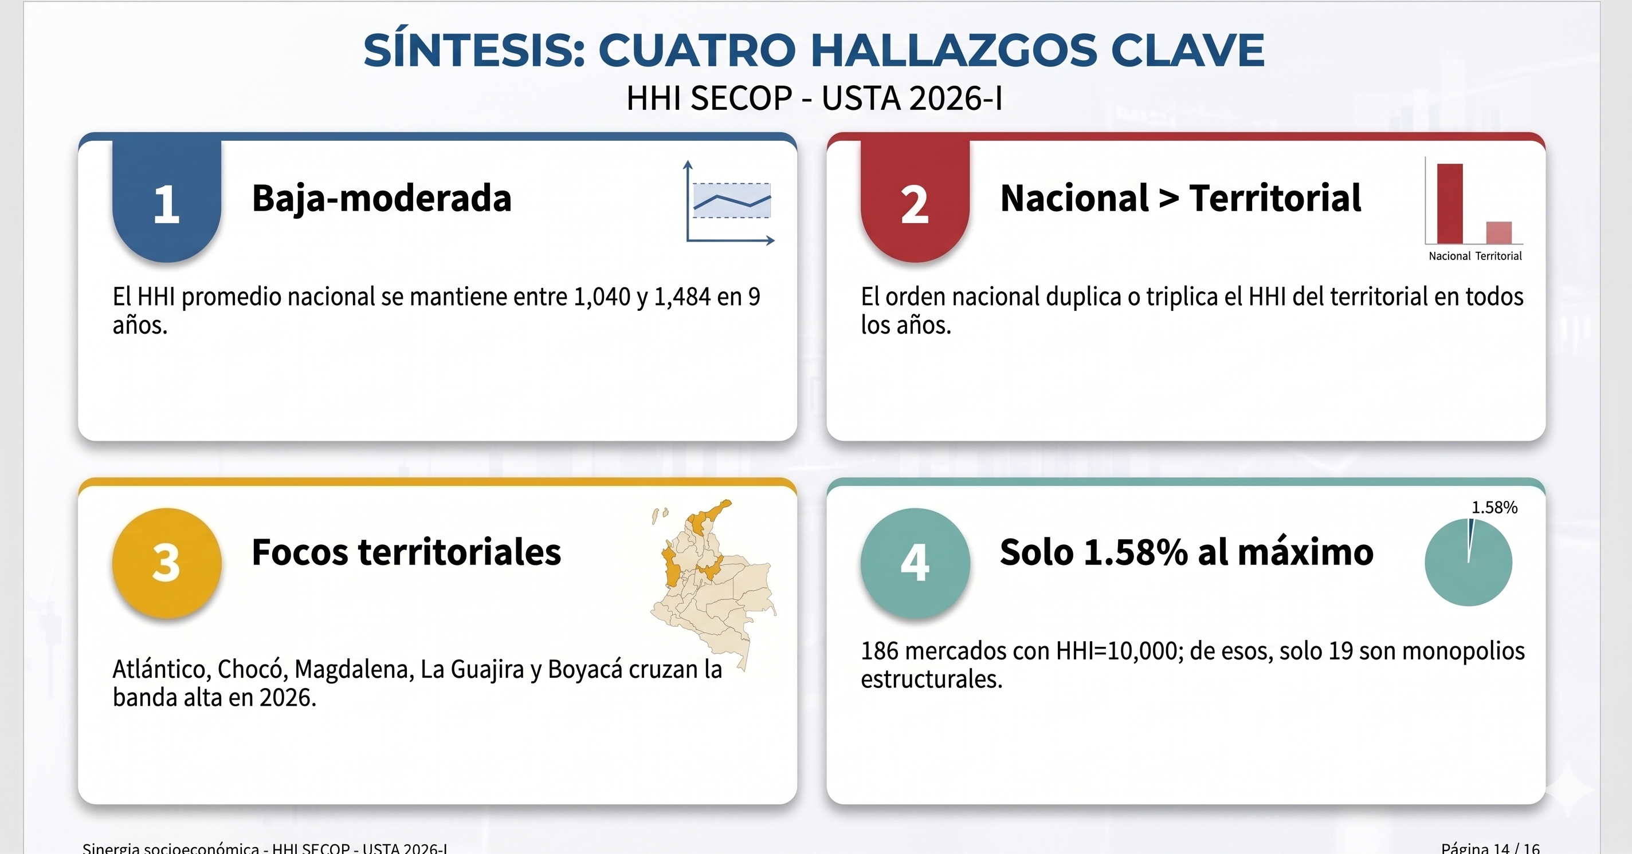

Slide 20
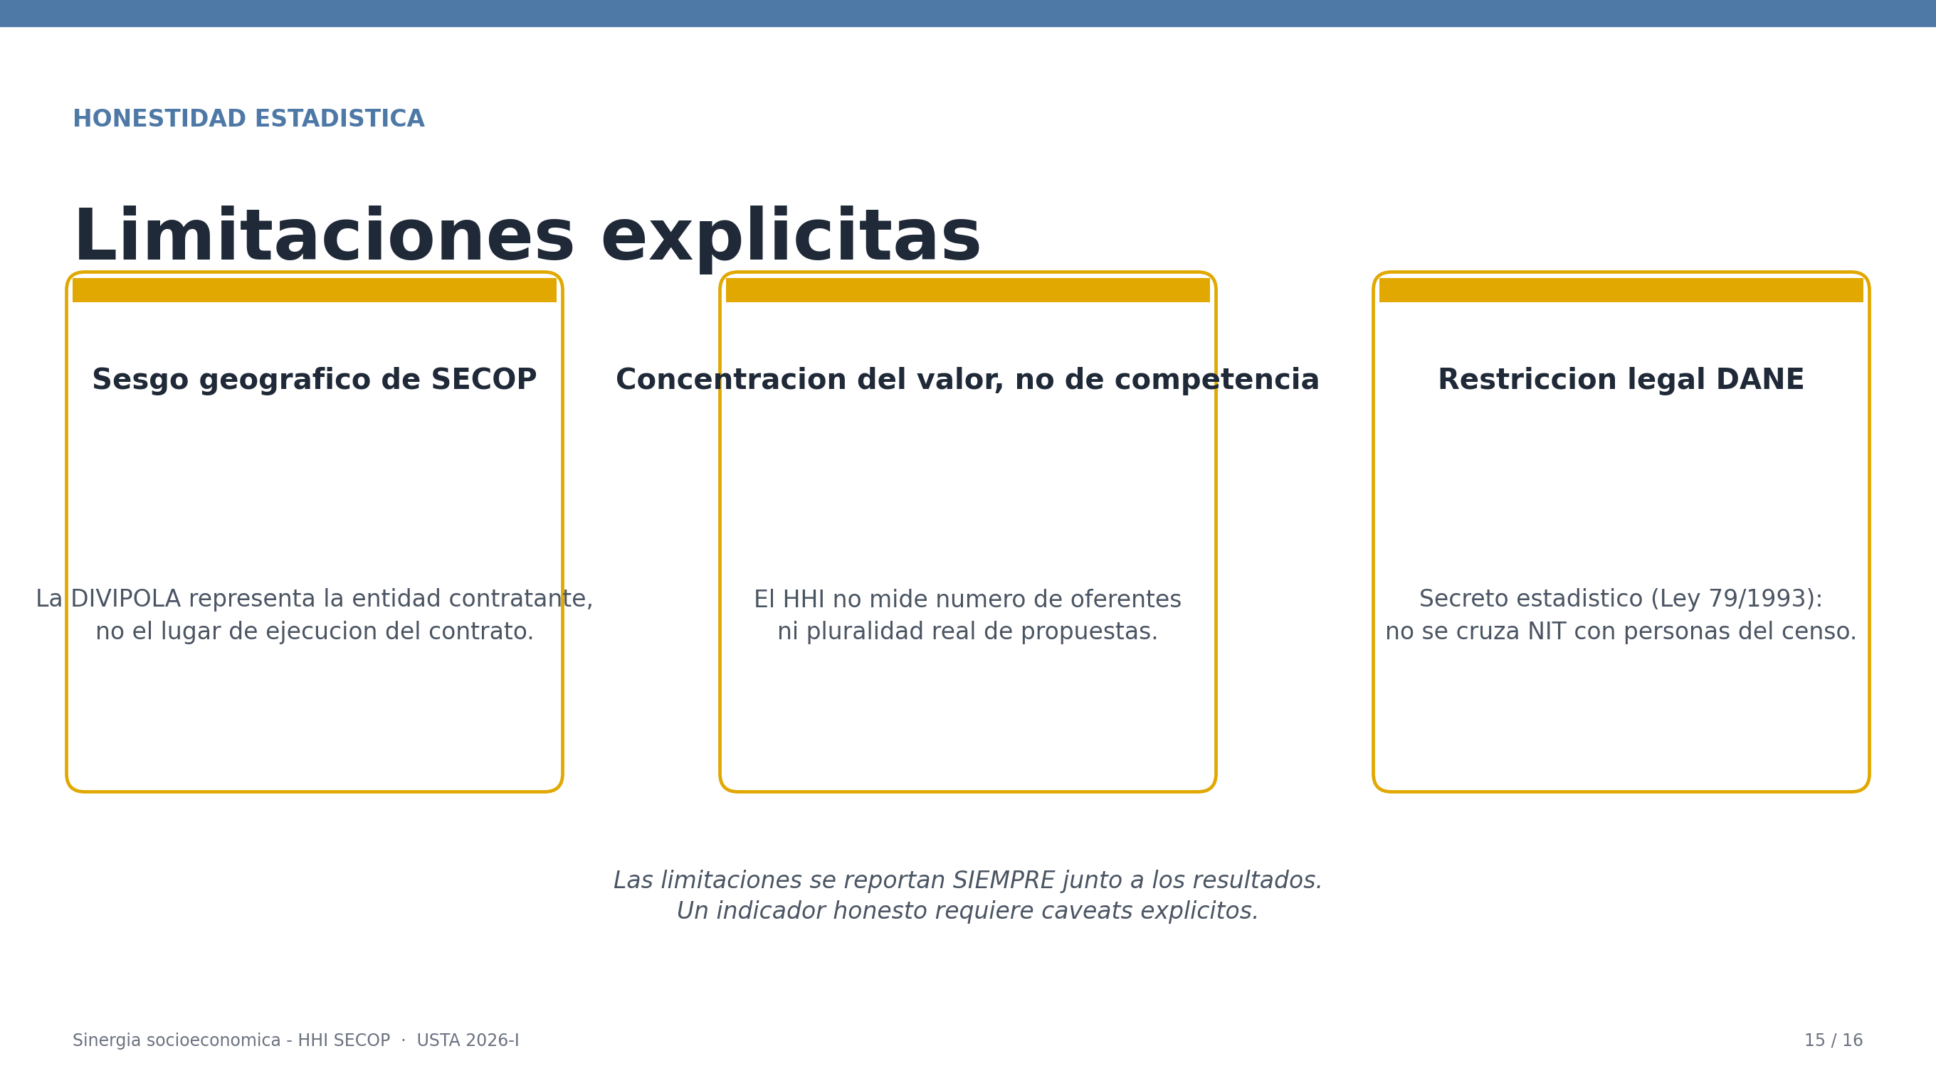
SESGO GEOGRÁFICO DEL SECOP
CONCENTRACIÓN DEL VALOR, NO DE COMPETENCIA
RESTRICCIÓN LEGAL DANE
DIVIPOLA presenta la entidad contratante, no el lugar de ejecución del contrato.
El HHI no mide número de oferentes ni pluralidad real de propuestas.
No se cruza el NIT con las personas del censo.

Slide 21


